Slide 1


Australský svaz hospodářství
Romana Zabořilová
ZŠ Jenišovice
VY_32_INOVACE_047
Notes:
http://cs.wikipedia.org/wiki/Soubor:Flag_of_Australia.svg

Slide 2
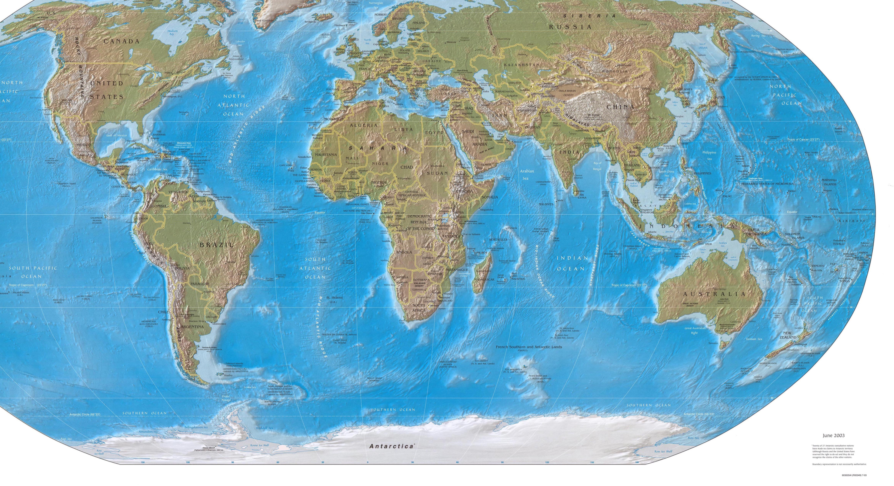
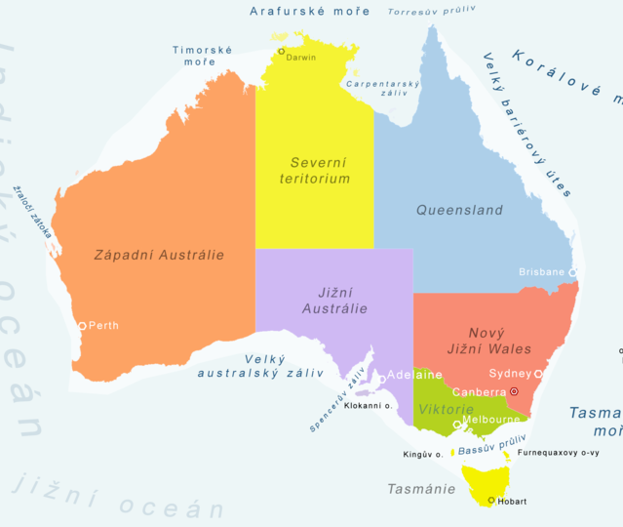
Australský svaz
Tvoří ho 6 států a 2 teritoria (teritorium severní a hlavního města)
Obr.1
Notes:
http://cs.wikipedia.org/wiki/Soubor:Australie_politicka_mapa.png

Slide 3

Britské společenství Commonwealth
Australský svaz je federální konstituční monarchií s parlamentním systémem vlády. Formální královnou Austrálie je Alžběta II. Zastupovaná je generálním guvernérem a guvernéry. Výkonnou moc má vláda v čele s premiérem.
Vlajka Commonwealthu
Obr.2
Notes:
http://cs.wikipedia.org/wiki/Soubor:Flag_of_the_Commonwealth_of_Nations.svg

Slide 4
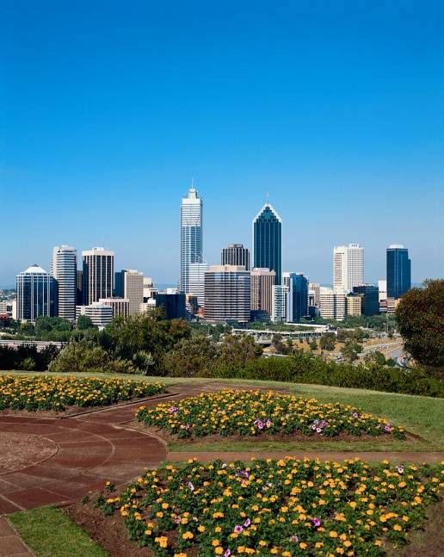

Hospodářství
Vyspělý stát s moderním zemědělství a rozvinutým průmyslem a službami.
V sektoru služeb včetně cestovního ruchu pracuje až 70% obyvatelstva
Notes:
kliparty

Slide 5
Zemědělství
Nedostatek vody a orné půdy
Orná půda zabírá jen 7% rozlohy
Přesto je světovým producentem pšenice
Významný je chov ovcí 1. místo ve vývozu vlny
Notes:
kliparty

Slide 6

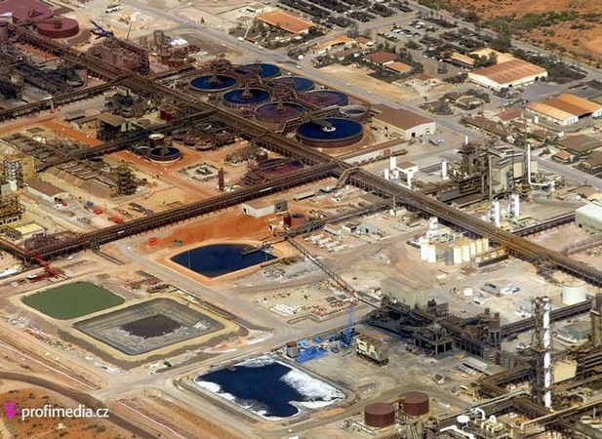
Průmysl
Významná ložiska rud, uhlí a ropy
Těží i drahokamy – diamanty a zlato
Průmysl je soustředěn na JV pobřeží
Zlatý důl
Obr.3
Notes:
http://www.novinky.cz/ekonomika/123360-v-australii-odkryli-zrejme-nejvetsi-zlaty-dul-na-svete.html

Slide 7


Doprava
Letecká doprava velké vzdálenosti
Železniční doprava – transkontinentální S –J
Automobilová doprava nejvíce
Velký význam z důvodu řídkého osídlení má
Pošta
Rozhlas
Televize
internet
Notes:
kliparty

Slide 8
Zdroje informací
Obr. 1: Original uploader was SonNy cZ at cs.wikipedia, 2007. [cit. 2011-09-08]. Dostupné na WWW: < http://cs.wikipedia.org/wiki/Soubor:Australie_politicka_mapa.png >.
Obr. 2: autor neznámý, Wikimedia Commons, 2007. [cit. 2011-09-08]. Dostupné na WWW: <http://cs.wikipedia.org/wiki/Soubor:Flag_of_the_Commonwealth_of_Nations.svg >.
Obr.3: www.profimedia.cz, 2007. [cit. 2011-09-08]. Dostupné na WWW: < http://www.novinky.cz/ekonomika/123360-v-australii-odkryli-zrejme-nejvetsi-zlaty-dul-na-svete.html>.

